Slide 1
АОО «Назарбаев Интеллектуальные школы»
Центр педагогических измерений
Критериальное оценивание учебных достижений обучающихся: разработка критериев, организация суммативного оценивания, модерация
(Семинар для учителей)
2018 год

Slide 2
Цель семинара:
Организация деятельности учителя в рамках внедрения критериального оценивания
Разработка и применение инструментов оценивания
Организация процедур оценивания

Slide 3
Процесс разработки инструментов оценивания
Ожидаемые результаты по предметным областям (ГОСО)
В разработке более 10 000 заданий.
К разработке привлечены специалисты и учителя, прошедших специальное обучение у международных экспертов высокого уровня.
Все инструменты разработаны в соответствии с критериями оценивания, содержат описание уровней выполнения.
Подготовлены шаблоны для информирования родителей после завершения изучения разделов учебной программы.
Цели обучения
(учебные программы, долгосрочные планы)
Критерии оценивания по уровням мыслительных навыков
Уровни мыслительных навыков
Знание и понимание
Применение
Навыки высокого порядка (анализ, синтез, оценка)
Задания
Воспроизведение и объяснение информации: дать определение, перечислить, распознать, переформулировать, рецензировать и др.
Применение знаний, использование данных, демонстрация, вычисление, интерпретация и др.
Ответы на открытые вопросы и решение проблем, интеграция знаний и нахождение нестандартных решений, формулирование критических суждений, аргументированных выводов и др.
Дескрипторы
Рубрики с уровнями учебных достижений (высокий, средний, низкий)
Схемы выставления баллов
Баллы
Электронный журнал
Оценки
\

Slide 4
Критерий оценивания
Критерий оценивания – признак, на основании которого проводится оценка учебных достижений учащихся.

Slide 5
Уровни мыслительных навыков
Уровни мыслительных навыков – иерархическая система целей обучения, каждый уровень которой направлен на формирование определенных навыков мышления.

Slide 6
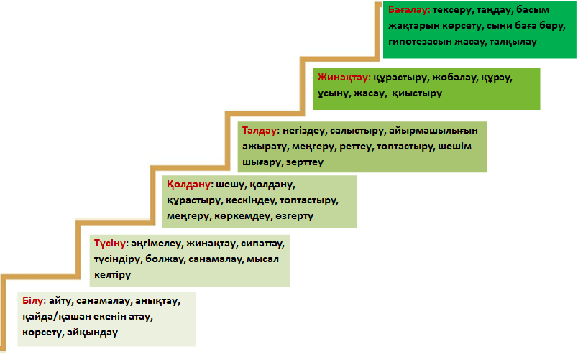
Как можно совершенствовать это? Как оцениваете порядок? Что является наиболее важным для … ? Поясните свой выбор / … как принималось решение? Что верно? Которое решение правильное? Какой Ваш основной приоритет? Какие критерии Вы применили?
Оценка: проверить, выбрать, указать преимущества, дать критическую оценку, предложить гипотезу, обсудить
Как их можно объединить? Какое решение Вы принимаете? Сможете ли вы составить для этого … ? Видите ли Вы возможное решение? Можете ли составить … предложение/мнение? Какие еще идеи у Вас есть для …? Как можно изменить это процесс? Какой у Вас есть план для решения этого задания? Где Вы можете применить то, что усвоили?
Синтез: составить, спроектировать, предложить, предоставить, сделать, совместить / привести в соответствие
Какие есть доказательства, чья это мысль? Какова цель … ? Какие это части/разделы? Если Вы …, что может произойти? Какие имеются другие возможные результаты? В чём причина … ? Какими были последствия/ Каким был эффект?
Насколько они похожи/ различны? Какие различия между ними?
Анализ: обосновать, сравнить, выявить различия, уметь, упорядочить, сгруппировать, принять решение, исследовать
Применение: решить, применить, составить, изобразить, сгруппировать, уметь, оформить, изменить
Если …., то что будет? Как Вы сможете это применить? Какие Вам нужны для этого сведения? Какими еще способами можно провести отбор? Можете ли Вы начертить таблицу согласно тому, что видите? Что бы Вы сделали в следующий раз? Если Вам придется …, что бы Вы сделали? Почему это важно? Составьте список инструкций для … . Встречали ли Вы что-нибудь аналогичное/похожее раннее?
Понимание: рассказать, описать, объяснить, перечислить, собрать, спрогнозировать, привести примеры
Что имелось в виду? / Что хотел сказать автор? Как бы Вы описали это? В чём различие? Можете ли Вы сказать своими словами? Чем заканчивается основная идея? Как Вы думаете, что могло бы произойти дальше? Как заканчивается основная идея? Почему …? Расскажите о форме и размере … . Можете ли Вы привести примеры?
Знание: сказать, перечислить, показать, назвать где/когда, определить, выяснить
Кто? Что? Когда? Где? Как? Что будет дальше? Как называется … ? Что является правдой, а что ложью?

Slide 7
Типы заданий
Задания закрытого типа
С выбором одного правильного ответа
С выбором нескольких правильных ответов
Задания открытого типа
На установление соответствия
На установление последовательности
Требующие краткого ответа
Требующие развернутого ответа

Slide 8
Дескрипторы
Дескриптор – характеристика, описывающая действия при выполнении заданий
Дескриптор должен помогать выявлять затруднения у учащихся и способствовать предоставлению обратной связи.
Дескрипторы к заданиям должны быть ясными и точными, чтобы решение учителя при оценивании было объективным и позволяло определить, на каком этапе выполнения задания учащийся испытывает трудности.
При формулировке дескрипторов следует избегать таких фраз, как «знает», «понимает», «умеет» и др. Выражения такого типа трудно оценимы и не описывают конкретное действие при выполнении задания.

Slide 9
Критерий или дескриптор?
критерий дескриптор
Должен быть измеримым
Должен быть конкретным, ясным и понятным для учителя и учащихся
Следует избегать таких фраз, как «знает», «понимает», «умеет» и др.
Способствует предоставлению конструктивной обратной связи
Отражает, как будет проверяться достижение цели обучения
Оценивается в 1 балл
Предполагает описание каждого шага при выполнении задания
критерий дескриптор
критерий дескриптор
критерий дескриптор
критерий
дескриптор
дескриптор

Slide 10
Как оценить качество задания?
Охватывает цели обучения согласно разделу учебной программы | Содержит понятную формулировку вопросов
Соответствует времени выполнения задания | Отсутствуют грамматические и лексические ошибки
Содержит понятные схемы и картинки | Содержит достоверный материал
… | ….

Slide 11
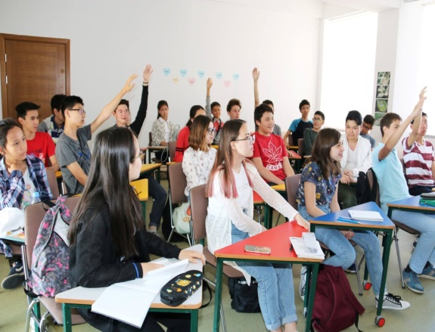
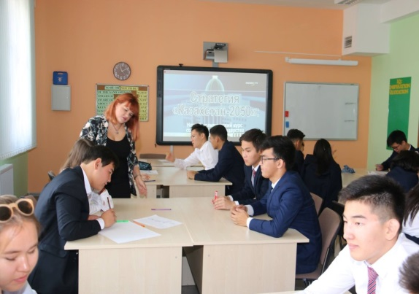
Формативное оценивание на уроке
ПЛАНИРОВАНИЕ УРОКА
2.
Инструменты оценивания
3.
Методы обучения и оценивания
1.
Цели обучения и ожидаемые результаты
Составить инструменты (критерии, дескрипторы, уровни и др.), позволяющие оценить достижение целей обучения
Определить цель с учетом соотношения ожидаемых и достигнутых результатов, а также потребностей учащихся
Спланировать деятельность на уроке, обеспечивающую достижение целей обучения

Slide 12
Кто предоставляет обратную связь?
Предоставляет | Получает | Ожидаемый результат
Учитель | Ученик | Информация, помогающая осознать собственные достижения и пробелы в учении, и конкретные рекомендации для продвижения вперед.
Ученик | Ученик | Информация, помогающая осознать собственные достижения, через общение со сверстниками.
Ученик | Учитель | Информация, помогающая осознать пробелы в обучении учащихся и внести изменения в деятельность учителя.
Учитель | Учитель | Информация от коллег, позволяющая корректировать преподавание и совершенствовать профессиональные навыки учителя.

Slide 13
Алгоритм разработки заданий для суммативного оценивания за раздел
Обзор учебной программы
Критерии оценивания
Уровни мыслительных навыков
Уровни учебных достижений
Задания
Дескрипторы и баллы

Slide 14
Суммативное оценивание за раздел: разработка
Рекомендуется обратить внимание на составление дескрипторов, которые описывают каждый шаг выполнения задания.
Описание каждого этапа выполнения задания посредством дескрипторов позволит учителю определить навыки и умения, которые вызывают затруднения у учащихся,
а также планировать и корректировать процесс обучения в дальнейшем.

Slide 15
Суммативное оценивание за раздел: разработка
ДА или НЕТ?
Максимальный балл, форма проведения и время выполнения определяется учителем.
Необходимо учитывать ограничение во времени выполнения, объем и уровень сложности изучаемого материала.
Увеличение либо сокращение баллов не влияет на количество и уровень сложности заданий.
Максимальный балл за СОР должен составлять не менее 7 и не более 15 баллов в 1-4 классах, не менее 7 и не более 20 баллов в 5-11(12) классах.
Чем сложнее содержание раздела, тем выше будет максимальный балл за СОР.
При учебной нагрузке 1 час в неделю СОР проводится не более двух раз в четверти.
При изучении одного раздела в четверти, не разрешается его проведение в два этапа.
При составлении заданий к СОР необходимо включать весь материал изучаемого раздела.
да
да
нет
да
да
да
нет
нет

Slide 16
Суммативное оценивание за четверть – это стандартизированный процесс
Обеспечение понимания процесса оценивания и ожидаемых стандартов до вынесения решений о достижениях своих учащихся в классе.
Таким образом, устанавливается достоверность и надежность принятых учителем решений

Slide 17
Алгоритм составления заданий СОЧ
Обзор долгосрочного плана учебной программы
Обзор характеристики заданий суммативного оценивания за текущую четверть
Составление (вариантов) суммативной работы за четверть
Составление схемы выставления баллов к заданиям
Обзор спецификации СОЧ
17

Slide 18
Инструменты для оценивания заданий
Дескрипторы
Схема выставления баллов
Вид оценивания | ФО | СОР
Результат | Обратная связь | Балл
Вид оценивания | СОЧ
Результат | Балл

Slide 19
Схема выставления баллов
Схема выставления баллов – схема, используемая учителями для установления единых норм по выставлению баллов к заданиям суммативного оценивания за четверть
Схема выставления баллов является инструментом, предоставляющим ясную и точную информацию об образцах ответов (предполагаемых) и рекомендации, когда и как присуждаются баллы.
Структура и содержание схемы выставления баллов могут различаться в зависимости от типа заданий и предметов.
Структура схемы выставления баллов содержит следующую информацию: номер задания, ответ с указанием этапов выполнения задания, балл за каждый этап и дополнительную информацию.
Все альтернативные ответы должны быть включены в схему выставления баллов, при этом они разделяются косой чертой «/» или союзом «или».
В случае, когда для выставления балла за ответ необходимо указать ответ с двумя и/или более составляющими, между этими составляющими необходимо поставить «,» и/или союз «и».
Не рекомендуется составлять ответы в схеме выставления баллов в виде дескрипторов.

Slide 21
Дополнения и изменения в нормативных документах по критериальному оцениванию
1. Приказ Министра образования и науки Республики Казахстан от 18 марта 2008 года № 125 «Об утверждении Типовых правил проведения текущего контроля успеваемости, промежуточной и итоговой аттестации обучающихся» (с изменениями №272 от 14 июня 2018 года)
2. Приказ № 32 от 26 января 2018 года «Об определении перечня документов, рекомендуемых для ведения отдельными категориями педагогических работников организаций среднего образования»

Slide 22
Приказ Министра образования и науки Республики Казахстан от 18 марта 2008 года № 125 «Об утверждении Типовых правил проведения текущего контроля успеваемости, промежуточной и итоговой аттестации обучающихся»
(с изменениями №272 от 14 июня 2018 года)
Формативное оценивание | Результаты формативного оценивания не требуют распечатывания и дальнейшего хранения. Предоставление результатов формативного оценивания осуществляется на выполненных работах обучающихся.

Slide 23
Приказ Министра образования и науки Республики Казахстан от 18 марта 2008 года № 125 «Об утверждении Типовых правил проведения текущего контроля успеваемости, промежуточной и итоговой аттестации обучающихся» (с изменениями №272 от 14 июня 2018 года)
Суммативное оценивание за раздел | Максимальный балл за СОР, форма (контрольная, практическая или творческая работа, проект, устный опрос, эссе), урок проведения СОР и время на выполнение СОР не регламентируются Максимальный балл за СОР должен составлять не менее 7 и не более 15 баллов в 1-4 классах, не менее 7 и не более 20 баллов в 5-11(12) классах. При учебной нагрузке 1 час в неделю СОР проводится не более двух раз в четверти Разделы/сквозные темы объединяются с учетом специфики тем и количества целей обучения при изучении трех и более разделов/сквозных тем в четверти СОР проводится один раз во второй половине четверти, не менее чем за две недели до ее завершения, при изучении одного раздела (сквозной темы) в четверти. Разрешается его проведение в два этапа.

Slide 24
Суммативное оценивание за четверть | Допускается проведение суммативных работ за четверть по трем предметам в один день с учетом уровня сложности учебных предметов. Они не проводятся в последний день завершения четверти. Годовые оценки по предметам обучающихся по обновленному содержанию образования выставляется на основании средней арифметической, сложенной из четвертных оценок, путем округления. Обучающимся, имеющим годовую оценку "2" по одному или двум предметам, организуется суммативное оценивание за учебный год, включающее содержание материала за учебный год, которое проводится согласно графику, составленному школой. Итоговая оценка выставляется как среднее арифметическое значение годовой оценки и оценки за суммативное оценивание за год. Обучающиеся, имеющие годовую оценку "2" по трем и более предметам, оставляются на повторный год обучения. Повторно получившие оценку "2", по одному или двум учебным предметам, подлежат дополнительному суммативному оцениванию за учебный год по данным предметам. В случае получения за дополнительное суммативное оценивание оценки "2" обучающиеся оставляются на повторное обучение.
Ответы на часто задаваемые вопросы по завершению учебного года

Slide 25
Приказ № 32 от 26 января 2018 года «Об определении перечня документов, рекомендуемых для ведения отдельными категориями педагогических работников организаций среднего образования»
Педагогические работники | Перечень документов, рекомендуемых для ведения в организациях среднего образования
Учитель | Классный журнал*; Календарно-тематическое планирование*; Поурочное планирование или краткосрочный план*; Документы по критериальному оцениванию (суммативное и формативное оценивание); Дневники обучающихся;
Учитель, выполняющий функции классного руководителя | Классный журнал*; Личное дело обучающихся (в том числе табель успеваемости обучающегося); План воспитательной работы (заполняется один раз в начале учебного года); Протоколы родительских собраний; Дневники обучающихся*.
Заместитель директора согласно должностных обязанностей | Общешкольный план работы на учебный год; Рабочий учебный план; Тарификация; Расчет часов; Табель учета рабочего времени; Расписание занятий; Протоколы итогов экзаменов; Протоколы общешкольных родительских собраний; Журнал учета трудоустройства выпускников*; Книга учета выдачи похвальных листов и похвальных грамот, табелей успеваемости обучающихся*; Журнал учета пропущенных и замещенных уроков*; Документы по учебно-методической работе; Документы по внутришкольному контролю; Материалы по аттестации педагогов*;

Slide 26
Системно-методический комплекс http://smk.edu.kz/
На сайте представлены
Материалы по системе критериального оценивания
Форум для обсуждения
Возможность для предоставления комментариев к заданиям

Slide 27
Онлайн курс
https://academia.kz/kz/courses

